Slide 1

Vue.JS
Computed
2022 – 01 – 10 | 김성곤

Slide 2


목 차
Ⅰ
Computed
1
Ⅰ
Computed
1
II
Computed - 캐싱
1
III
Computed - Getter , Setter
1

Slide 3
Ⅰ
Computed

Slide 4
Computed
Computed
반응형 Getter
복잡한 연산을 템플릿 내에서 진행하면 코드 이해 및 유지보수의 어려움 발생
Computed vs Method
Computed는 연산된 값을 캐싱 해 놓았다가 필요한 부분에 다시 재사용 (성능)
Method는 캐싱이라는 개념 x -> 매번 재 랜더링 진행

Slide 5
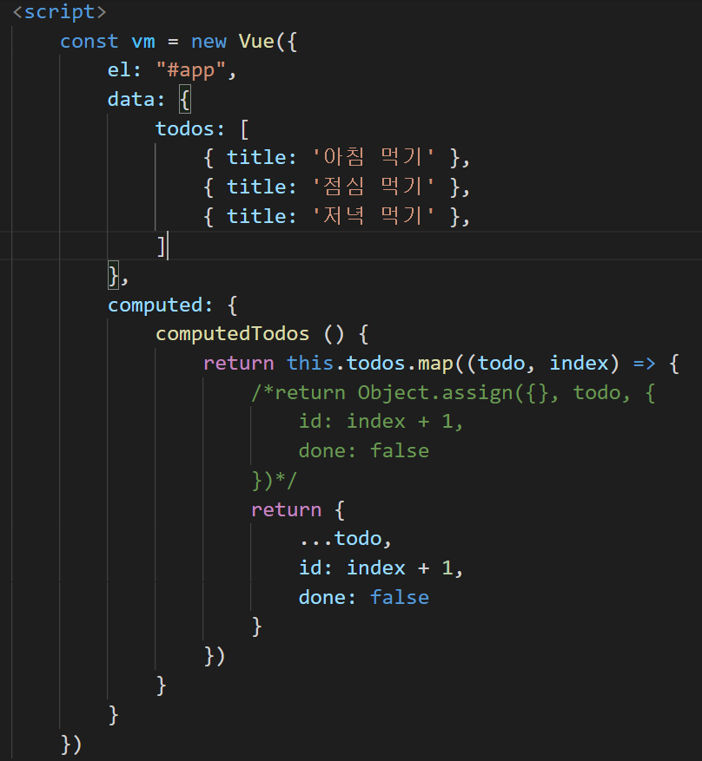
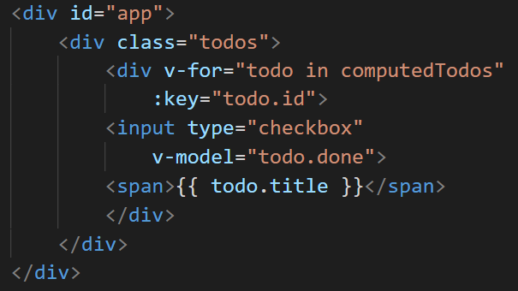
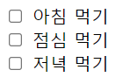
Computed

Slide 6
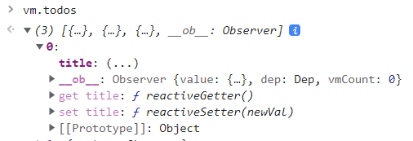
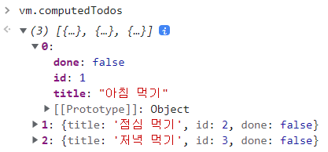
Computed

Slide 7
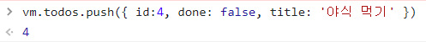
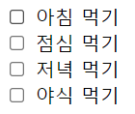
Computed

Slide 8
Ⅰ
Computed - 캐싱

Slide 9
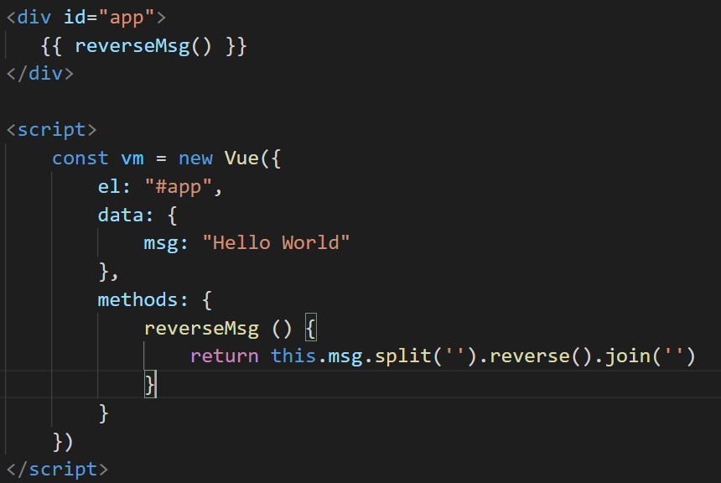
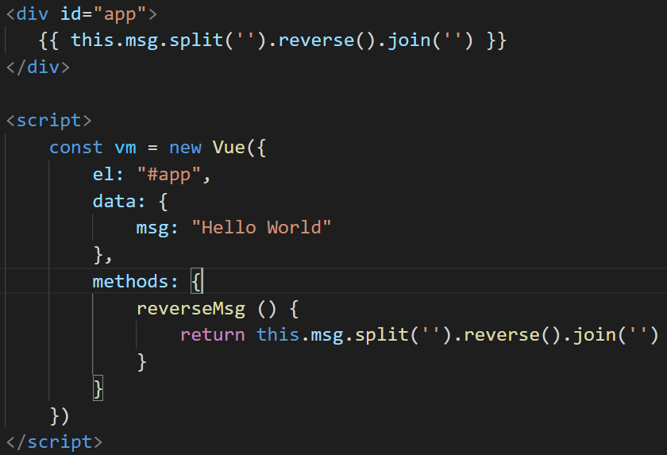
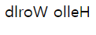
Computed

Slide 10
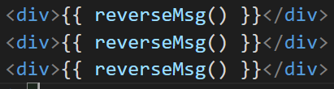
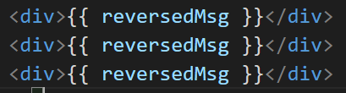
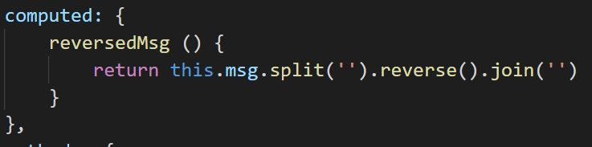
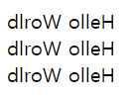
Computed

Slide 11
Ⅰ
Computed – Getter , Setter

Slide 12
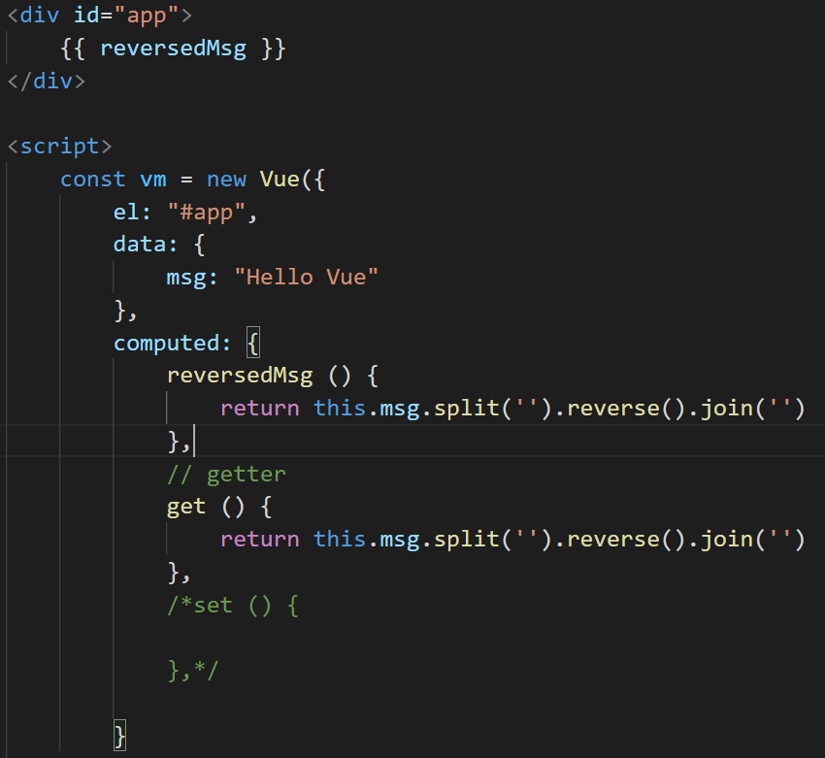
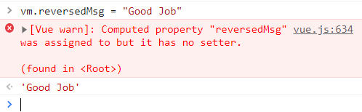
Computed

Slide 13
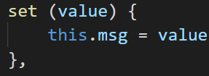
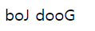
Computed

Slide 14

Q&A

